Slide 1
Comite de concertation avec les producteurs
15 novembre 2021

Slide 2
Ordre du jour
0. Validation CR CCP de mai
Etats techniques et financiers des S2R et S3R
Activité raccordement
Avis modificatif cahier des charges A0 2019
Siret unique par installation
Point clause de sauvegarde révision S06-S10
Points divers
  Organisation d’une réunion sur la sécurisation de l’Ouest Guyanais Concertation sur les réclamations coupures Planning S06-S10 – J&N
  Actualité nouveaux Arrêtés Tarifaires et AO PV
  Tenue aux creux
  AO 2019 trames
  Vos questions

Slide 3
1 – Etats techniques et financiers des S(R)RREnR

Slide 4
Etat technique et financiers des S(R)RREnR
Conformément à l’article D 321-21-1 du code de l’énergie, « les gestionnaires de réseau public établissent conjointement et transmettent au préfet de région, annuellement, un état technique et financier de la mise en œuvre du schéma régional de raccordement au réseau des énergies renouvelables. Cet état est publié sur le site Internet du gestionnaire du réseau public de transport ».
Les états techniques et financiers des S(R)RREnR en vigueur au 1er janvier 2021 sont publiés sur les sites internet de chaque Centre (Corse, Réunion, Martinique et Guyane. Le S3REnR de Guadeloupe est entré en vigueur le 1er juillet 2021, il n’y a donc à ce jour pas d’état technique et financier pour ce Centre).
Les informations suivantes figurent dans les ETF :
  Actualisation de la quote-part
  Évolution de la production d’énergie renouvelable
  Avancement des travaux de l’état initial
  Avancement des travaux prévus au schéma
  Utilisation des capacités réservées
  Etat des dépenses et des quotes-parts perçues
  Transferts réalisés
Les informations figurant dans les ETF de 2021 qui font l’objet de cette présentation sont basées sur les données disponibles au 01/01/2021

Slide 5
ETF Corse – 01/01/2021
https://opendata-corse.edf.fr/pages/reseau-rapports/
Le S3REnR de Corse ne prévoit pas de travaux de création ni de renforcement (quote-part nulle). L’état technique et financier de Corse ne traite donc que de l’évolution de la production d’énergie renouvelable.
Les objectifs du schéma révisé devront être conforme à la future PPE. La révision du schéma est en stand by en attendant la validation de la future PPE. En attendant cette révision et conformément à l’article D 342-22-2 du code de l’énergie «les producteurs dont les installations entrent en file d’attente en vue de leur raccordement alors que la totalité de la capacité d’accueil globale du schéma a été réservée sont redevables de la quote-part». Ces demandes de raccordement sont traitées conformément à la réglementation en vigueur.
Au 01/01/2021 | Puissance en service (MW) | Puissance en file d’attente (MW)
Biogaz | 2 | -
Éolien | 6 | 18,9
Éolien + stockage | - | 6,4
Hydraulique | 223 | 4,9
PV | 130 | 34,1
PV+Stockage | 33 | 28
Total | 395 | 92

Slide 6
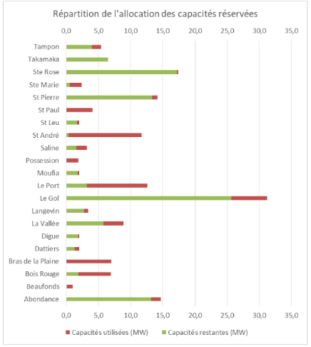
ETF Réunion – 01/01/2021
https://opendata-reunion.edf.fr/pages/reseau-rapports/
Le S3REnR de La Réunion prévoit une capacité d’accueil de 162,7 MW. Les investissements nécessaires à l’accueil de ces projets EnR s’élèvent à 3,4 M€. La quote-part correspondante est de 20,9 k€/MW. Le montant actualisé selon l’indice TP12a s’élève à 22 k€/MW.
37% des capacités réservées ont été affectées
Avancement des travaux
  Pris en compte dans l’état initial : le poste de Montvert a été mis en service en novembre 2020
  Prévus au S2REnR : le seuil de déclenchement des travaux associés à la mise en service du transformateur déphaseur n’est pas encore atteint.
Sommes dépensées et engagées : 22 k€
Quote-part perçues : 27 k€
Transferts : 6,1 MW de transferts ont été réalisés

Slide 7
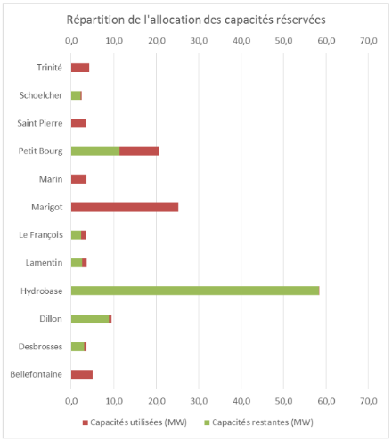
ETF Martinique – 01/01/2021
https://opendata-martinique.edf.fr/pages/reseau-rapports/
Le S3REnR de La Martinique prévoit une capacité d’accueil de 142 MW. Les investissements nécessaires à l’accueil de ces projets EnR s’élèvent à 22,8 M€. La quote-part correspondante est plafonnée à 106,9 k€/MW. Le montant actualisé selon l’indice TP12a s’élève à 106,8 k€/MW.
38% des capacités réservées ont été affectées
Avancement des travaux prévus au S2REnR : le seuil de déclenchement est atteint pour la création de la ligne Trinité-Lamentin et l’augmentation de transformation au poste de Marigot.
Sommes dépensées et engagées : 3 785 k€
Quote-part perçues : 191 k€
Transferts : 12,9 MW de transferts ont été réalisés

Slide 8
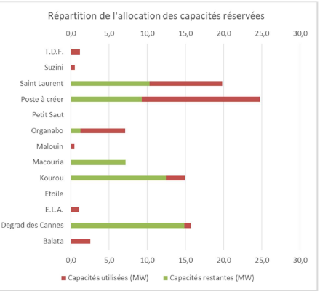
ETF guyane – 01/01/2021
https://opendata-guyane.edf.fr/pages/reseau-rapports/
Le S3REnR de La Guyane prévoit une capacité d’accueil de 105 MW. Les investissements nécessaires à l’accueil de ces projets EnR s’élèvent à 10,85 M€. La quote-part correspondante s’élève à 103,3 k€/MW. Le montant actualisé selon l’indice TP12a s’élève à 105 k€/MW.
38% des capacités réservées ont été affectées
Avancement des travaux prévus au S2REnR : le seuil de déclenchement est atteint pour la création du poste source dans la zone de Petit Saut et l’ajout d’un transformateur de 20 MVA au poste d’Organabo.
Sommes dépensées et engagées : 884 k€
Quote-part perçues : 53 k€
Transferts : 3,9 MW de transferts ont été réalisés

Slide 9
Synthèse
Les projets faisant l’objet de demande de raccordement dans le cadre des schémas ne sont pas toujours conformes aux projets identifiés lors de la préparation des schémas.
  De nombreux transferts ont été réalisés depuis l’entrée en vigueur des schémas.
  Des demandes de raccordement compliquées à traiter pour rester conforme à la réglementation S3REnR
De nombreuses évolutions ont eu lieu depuis le 01/01/2021. Ces évolutions seront décrites dans les prochains ETF qui seront publiés début 2022 sur les sites internet des différents Centres et présentées au 1er CCP de 2022.

Slide 10
2 – Point ARD BERE BT HTA

Slide 11
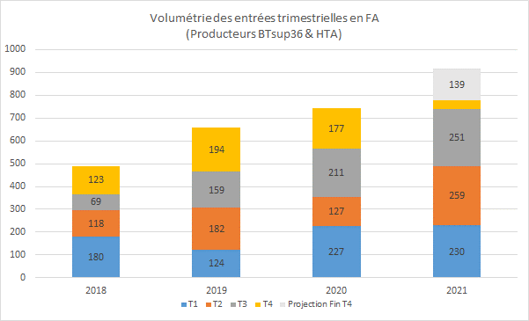
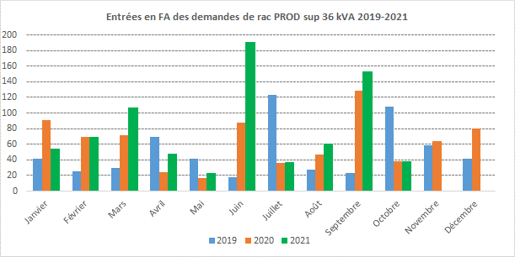
1. Dynamique des entrées en FA des nouvelles demandes de raccordement SUP 36 kVA PROD (maj au 30 oct 2021)
Au 30 octobre l’ARD a validé 778 projets en FA (contre 611 en octobre 2020) => +27% vs 2020 (+59% vs 2019)
A fin octobre le nombre de demandes a dépassé celui de l’année 2020 (748)
Nous avons enregistré en FA 251 nouvelles demandes au T3 (vs 211 au T3 2020) => +19% dont 20% de HTA
Octobre 2021 est du même niveau que l’année précédente
Depuis le début de l’année + de 80% des offres ont été envoyées dans les délais aux producteurs
En octobre 90% des offres (PTF et CRD) sont parvenues dans les délais
.

Slide 12
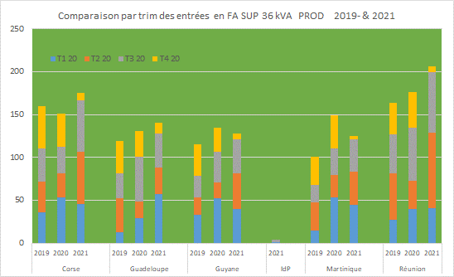
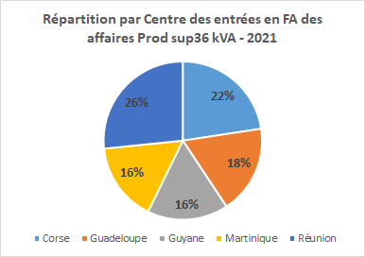
1. Dynamique par centre des entrées en FA des demandes de raccordement SUP 36 kVA PROD (maj au 30 oct 2021)
Au 30 octobre :
Hausse toujours forte des nouveaux projets à la Réunion qui capte 26% des demandes de SEI (+17% au total / à 2020)
Forte dynamique en Corse qui a doublé son nombre de nouvelles demandes au T3 (+16% depuis le début de l’année / 2020)
A fin T3 la Guadeloupe a dépassé son niveau de 2020
Depuis le T2 La Martinique est au-dessus du trend de 2020 (19% vs 2020). Constat quasi identique pour la Guyane

Slide 13
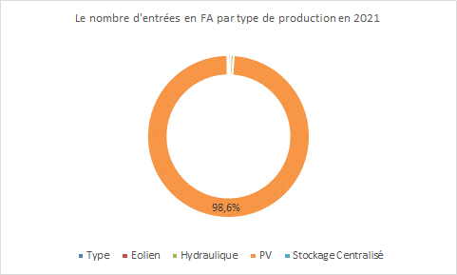
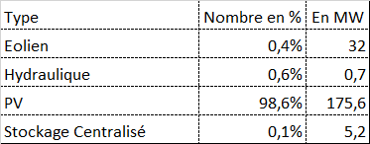
1. Dynamique par centre des entrées en FA des demandes de raccordement SUP 36 kVA PROD (maj au 30 oct 2021)
Au 30 octobre :
Sur l’ensemble des demandes qui sont entrée en FA le PV représente 98,6% des projets pour une puissance totale réservée en file d’attente de 175 MW

Slide 14
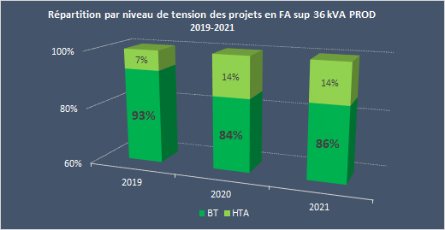
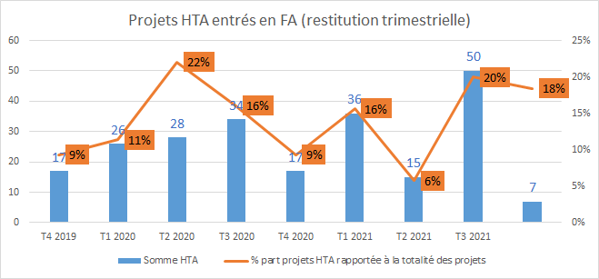
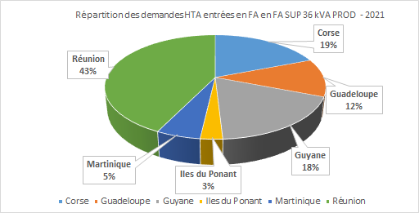
2. Zoom des demandes HTA entrées en FA SUP 36 kVA PROD (maj au 30 oct 2021)
La part des projets HTA représente 14% des demandes totales
Les entrées HTA en file d’attente sont élevées : 108 depuis le début de l’année à fin octobre (vs 107 en 2020); dont 50 pour le seul T3

Slide 15
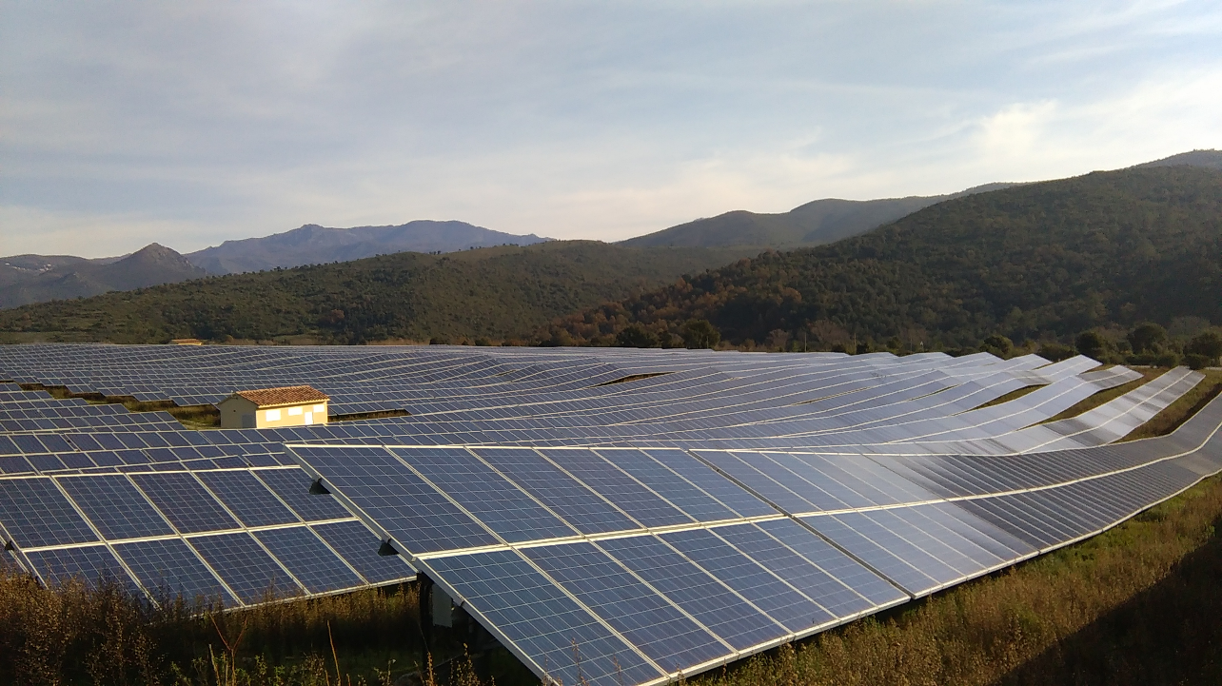
3 - Avis modificatif cahier des charges A0 2019

Slide 16
Evolutions et exigences sur l’AO 2019
Publication sur le site de la CRE :
https://www.cre.fr/Documents/Appels-d-offres/appels-d-offres-portant-sur-la-realisation-et-l-exploitation-d-installations-de-production-d-electricite-a-partir-de-l-energie-solaire-et-situees-d
d’un avis modificatif qui a pour effet d’aligner a posteriori tous les cahiers des charges.
Pour toutes les installations le demandant (procédure à définir avec la DGEC)
Passage au contrôle des productions au pas 10 minutes
Modification des effets des retards de mise en service :
  Avant : réduction de la rémunération de 25 cts par mois de retard les six premiers mois puis de 50 cts par mois supplémentaire,
  Maintenant : réduction de la durée du contrat d’un jour pour un jour de retard.
Mise en concertation cette semaine des modèles de contrats pour les installations lauréates des AO 2019 PV et PV+S

Slide 17
4 – Siret unique par installation

Slide 18
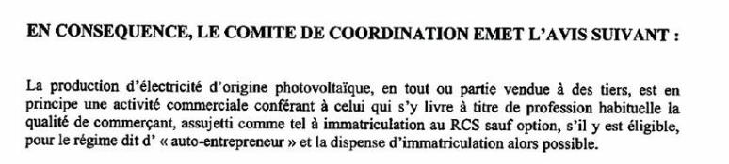
1 installation = 1 SIRET
Selon :
- D 123-235 et suivants du Code de commerce
- R 314-4 du Code de l’énergie
- L 8222-1 et suivants du Code du travail
Sur la qualité de commerçant et l’obligation qui en découle de faire immatriculer ses établissements : voir avis 2012-014 du Comité de Coordination du Registre du Commerce et des Sociétés.

Slide 19
5 Révision des tarifs S06-S10

Slide 20
S06-S10 Activation de la clause de sauvegarde
Après réception de la notification du tarif, un délai de trois mois est donné pour activer la clause de sauvegarde.
Cette activation en ligne est rapide et suspend la révision tarifaire. Suspension au premier jour du mois au cours duquel la CRE accuse réception de la demande.
Une activation de la clause de sauvegarde avant la première quinzaine de décembre, devrait permettre de maintenir le tarif initial jusqu’à la fin de l’examen du dossier par la CRE dans la limite de 16 mois.
La CRE dispose d’un délai de 8 mois pour s’assurer de la complétude du dossier. Dans ce délai, si elle estime que le dossier fourni par le producteur est incomplet, elle lui demande de le compléter. Si le producteur ne le complète pas dans un délai de deux mois, il s’expose à une décision de rejet. Ce délai peut être prorogé par la CRE au regard de circonstances motivées : il est entendu que certaines des pièces (par exemple les pièces 6 à 10 §2.1.1 ou le plan d’affaires – pièce 19 mentionné au §2.1.2.) sont plus longues à obtenir.
En cas de non réception des notifications le X décembre, vous pouvez vous adresser à l’adresse sei-achats-energie@edf.fr qui transmettra à la DGEC.

Slide 21
Points divers
Organisation d’une réunion sur la sécurisation de l’Ouest Guyanais
  La PPE Guyane prévoit « la mise en service de moyens de base à puissance garantie pour un total de 20 MW dans l'Ouest […] ».
  Afin de définir d’organiser l’atteinte de cet objectif très technique de la PPE, une réunion spécifique sera organisé cet hiver selon les disponibilité des intéressés.
  Si vous souhaitez être présents, déclarez-vous : SEI-achats-energie@edf.fr ou jerome.quenu@edf.fr
Concertation sur les réclamations coupures
Planning S06-S10
Actualité nouveaux Arrêtés Tarifaires et AO PV
Suivi de performance des installations (tenue au creux) : délai dans la mise en place

